Slide 1

IW SYSTEM - system informatyczny Inspekcji Weterynaryjnej

Slide 2

IW SYSTEM
Wnioskodawca: Ministerstwo Rolnictwa i Rozwoju Wsi
Beneficjent: Główny Inspektorat Weterynarii
Partner: Kancelaria Prezesa Rady Ministrów (Ministerstwo Cyfryzacji)
Źródło finansowania: Program Operacyjny Polska Cyfrowa – działanie 2.1 „Wysoka dostępność i jakość e-usług publicznych”
Całkowity koszt projektu: 23 611 298,78 PLN
Planowany okres realizacji projektu: 31.07.2021 – 31.12.2023

Slide 3
CEL PROJEKTU
Poprawa bezpieczeństwa żywności pochodzenia zwierzęcego poprzez lepszą kontrolę podmiotów nadzorowanych przez Inspekcję Weterynaryjną, w szczególności wprowadzenie monitorowania zużycia leków przeciwdrobnoustrojowych (np. antybiotyki) na poziomie poszczególnego gospodarstwa. Walka z powszechnym zjawiskiem narastania oporności mikroorganizmów (w szczególności na antybiotyki).
Realizacja obowiązków nałożonych przepisami UE (r. 2019/6), w zakresie pozyskania danych niezbędnych do raportowania o ilościach zużytych środków przeciwdrobnoustrojowych.
Udostępnienie posiadaczom zwierząt, lekarzom weterynarii oraz Inspekcji Weterynaryjnej elektronicznej książki leczenia zwierząt, a przez to wprowadzenie lepszej kontroli nad stosowaniem okresów karencji na produkty pochodzenia zwierzęcego.
Udostępnienie eUsług (eRecepta, powiadamianie o wykrytych nieprawidłowościach podczas uboju zwierząt, rejestracja działalności nadzorowanej przez Inspekcję Weterynaryjną) dla podmiotów objętych nadzorem weterynaryjnym.
Zwiększenie efektywności wykorzystania e-usług podmiotów nadzorowanych oraz poprawę planowania i przeprowadzania szybkich i nacelowanych kontroli eliminujących zagrożenia dla produktów pochodzenia zwierzęcego poprzez wdrożenie systemu informatycznego IW-SYSTEM.

Slide 4
CEL STRATEGICZNY
Program Zintegrowanej Informatyzacji Państwa – działanie 4.2.1. Zwiększenie jakości oraz zakresu komunikacji między obywatelami i innymi interesariuszami a Państwem.
Strategia zrównoważonego rozwoju wsi, rolnictwa i rybactwa 2030 – Kierunek interwencji I.5. Poszerzanie i rozwój rynków zbytu na produkty i surowce sektora rolno-spożywczego (w tym biogospodarka).

Slide 5
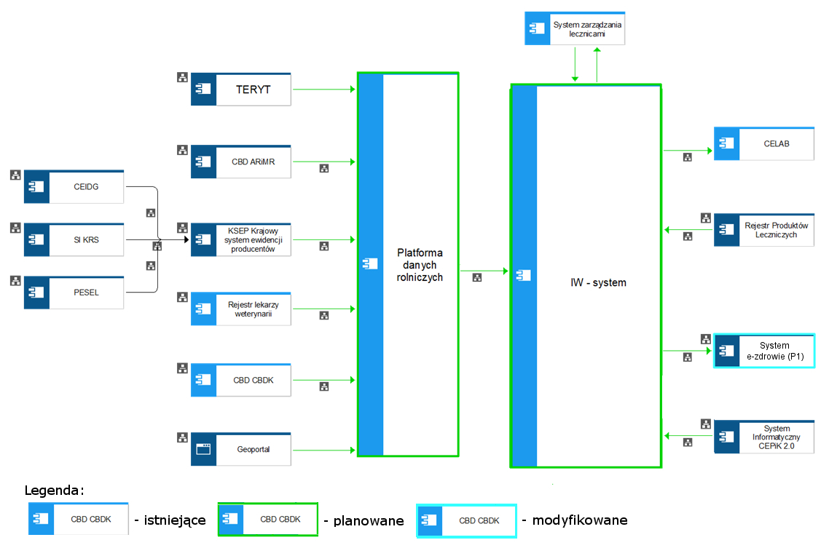
ARCHITEKTURA - Widok kooperacji aplikacji

Slide 6
PRODUKTY PROJEKTU
E-usługi:
  Zgłoszenie i obsługa wniosku dot. rejestracji/zatwierdzenia działalności
  eRecepta (dla zwierząt) będąca dostosowaniem istniejącego systemu eRecepta do stosowania przez lekarzy weterynarii w przypadku leczenia zwierząt, lekami zarejestrowanymi do stosowania u ludzi.
  Elektroniczny system powiadamiania hodowców zwierząt gospodarskich
  Książka leczenia zwierząt
  Analiza i raportowanie substancji leczniczych zużytych w gospodarstwie hodującym zwierzęta
  Zgłoszenie i obsługa wniosku o wyznaczenie urzędowych lekarzy weterynarii i personelu pomocniczego

Slide 7
PRODUKTY PROJEKTU
2. System pn. IW-SYSTEM składający się się z:
Rejestru podmiotów nadzorowanych, rejestru urzędowych lekarzy weterynarii oraz personelu pomocniczego
Elektronicznej Książki Leczenia Zwierząt
Elektronicznego dziennika badań przedubojowego zwierząt i poubojowego mięsa

Slide 8
Dziękuję za uwagę

